Slide 1


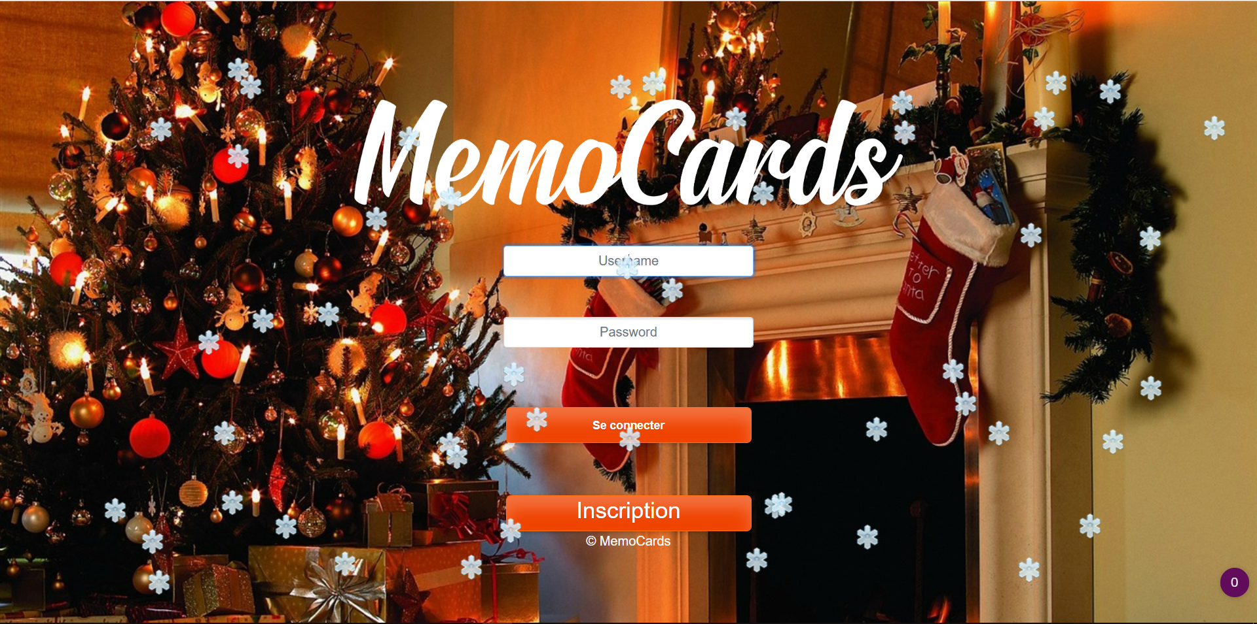
Site d’apprentissage par flashcards
Anki Sami – Rodriguez Benjamin – Simajchel Yann

Slide 2
Contexte de la présentation
Concept des flashcards
Objectifs du projet
Arborescence
MCD (Modèle conceptuel de données)
Objectifs fixés pour la recette
Démonstration du site

Slide 3
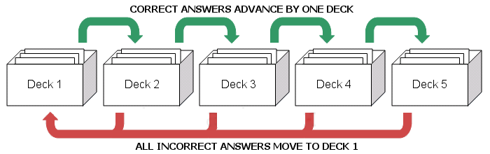
Contexte de la présentation

Slide 4
Objectifs du projet
Site d’apprentissage par flashcards
Une nouvelle façon d’apprendre
4 Grandes parties:
1. Un utilisateur peut apprendre grâce aux flashcards.
2. Un utilisateur peut aller sur le forum et échanger avec les autres utilisateurs
3. Un utilisateur peut aller sur son profil et modifier ses infos personnelles
4. Un utilisateur peut aller sur le « Cardstore » et apprendre avec de nouveaux decks et partager les siens

Slide 5
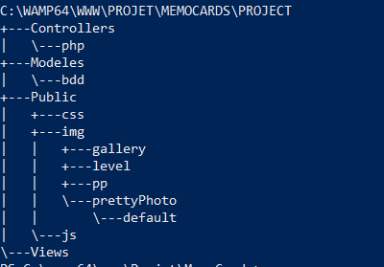
Arborescence

Slide 6
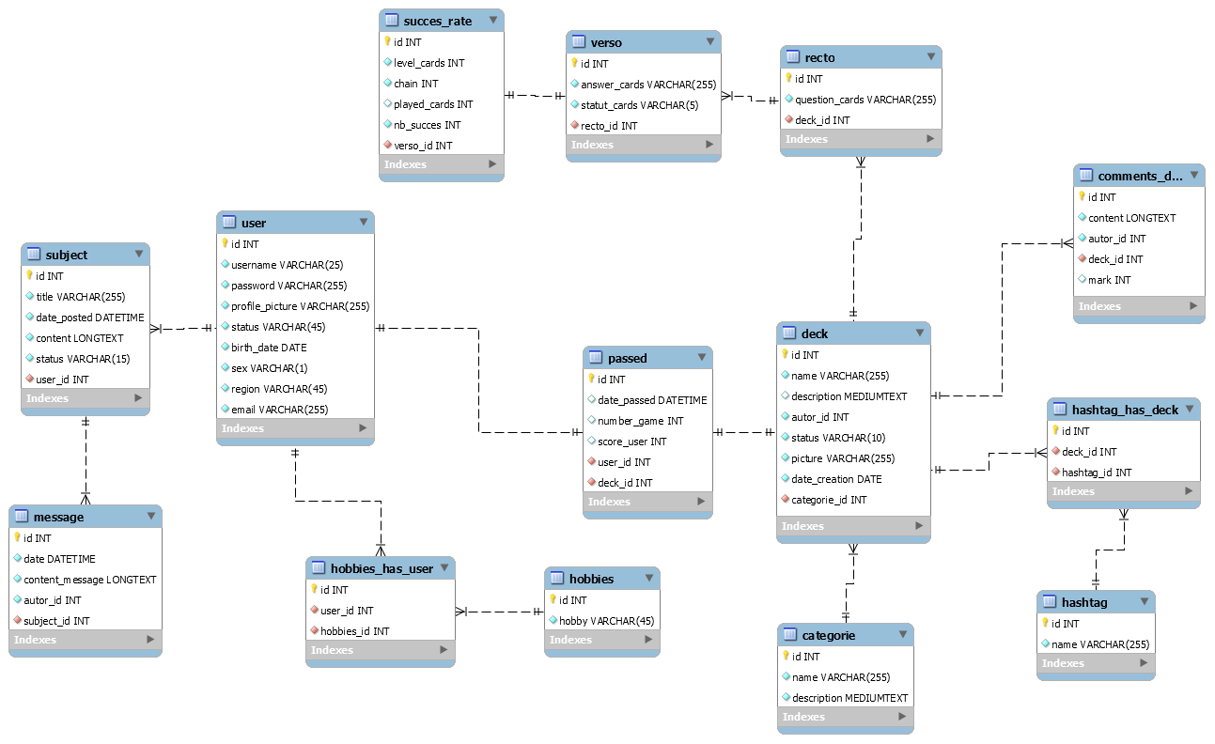
MCD (Modèle conceptuel de données)

Slide 7
Objectifs fixés
I. Inscription
II. Profil
III. Inventaire de deck
IV. Forum
V. Cards Store
Algorithme de jeu

Slide 8
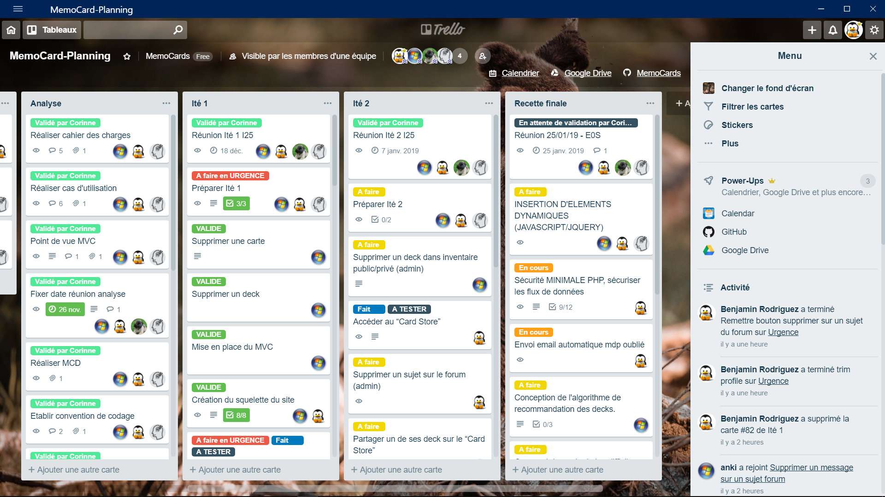
Présentation du Trello

Slide 9
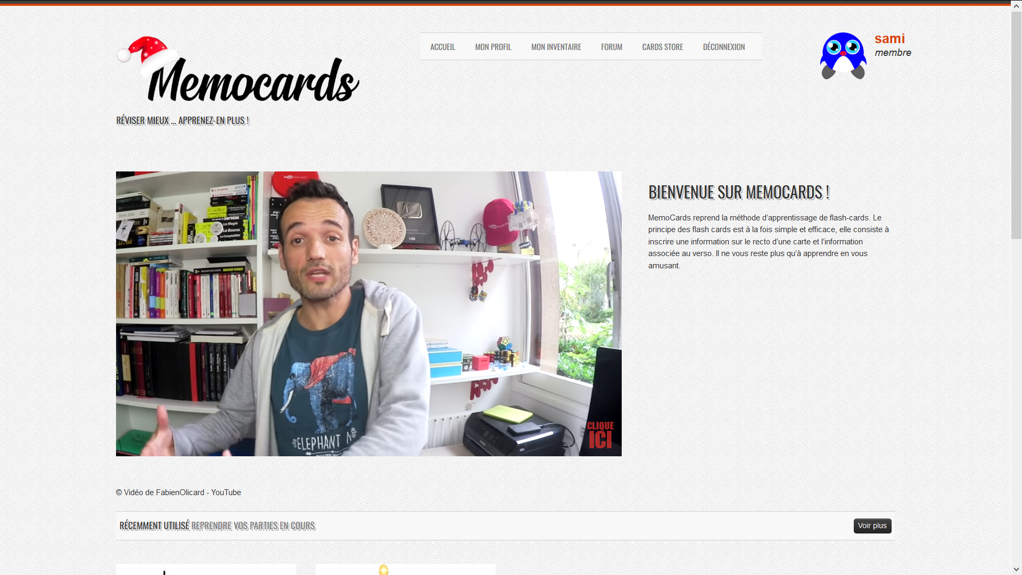
Démonstration du site

Slide 10
Evolutions possibles
Mobile

